Slide 1
Inzetbaarheidsprogramma - Zelfverbeteringsvaardigheden
M2.4
SPREEKVAARDIGHEID IN HET OPENBAAR
www.3kitchens.eu

Slide 2
Deze module helpt deelnemers inzicht te krijgen in de fundamentele vaardigheden van spreken in het openbaar en biedt praktische tips en activiteiten om hun zelfvertrouwen en effectiviteit te vergroten.

Slide 3
SPREKEN IN HET OPENBAAR
01
Essentiële spreekvaardigheid in het openbaar
02
Een paar strategieën om je te helpen
03
Nuttige video's

Slide 4
01
Essentiële spreekvaardigheid in het openbaar

Slide 5
Essentiële spreekvaardigheid in het openbaar
Spreken in het openbaar is een waardevolle vaardigheid die je persoonlijke en professionele leven kan verbeteren.
Of je nu wel of niet in het openbaar spreekt, de vaardigheden die je opdoet zullen je communicatievaardigheden verbeteren, je zelfvertrouwen een boost geven, je helpen om effectief te netwerken en zelfs om je culinaire verhalen en erfgoed te delen.

Slide 6
Essentiële spreekvaardigheid in het openbaar
Hier zijn enkele essentiële vaardigheden en tips om een zelfverzekerde en boeiende spreker in het openbaar te worden:
Ken uw publiek
Structureer je toespraak
Oefening en voorbereiding
Effectieve communicatie
Lichaamstaal
Zenuwachtigheid overwinnen
Gebruik van visuele hulpmiddelen.
Betrekken en interacteren
Vragen en feedback behandelen
Voortdurende verbetering

Slide 7
01
Ken uw publiek
Stem je boodschap af op je publiek.
Stel vragen, moedig deelname aan en maak oogcontact om een band met je luisteraars te creëren.
02
Structureer je toespraak
Begin met een sterke opening die de aandacht trekt. Introduceer de belangrijkste punten die je gaat behandelen.
Gebruik duidelijke overgangen om je publiek door je toespraak te leiden.
Vat je belangrijkste punten samen en sluit af met een gedenkwaardige slotverklaring die je boodschap versterkt.

Slide 8
03
Oefening en voorbereiding
Oefen je toespraak meerdere keren. Door te oefenen raak je vertrouwd met de inhoud en kun je je toespraak verbeteren.
Zorg ervoor dat je toespraak binnen de toegewezen tijd past. Oefen het tempo om te voorkomen dat je te snel of te langzaam spreekt.
Gebruik korte notities of een overzicht om op koers te blijven zonder direct voor te lezen.
04
Effectieve communicatie
Spreek duidelijk en vermijd onnodig jargon. Houd je boodschap beknopt en to the point.
Varieer met toonhoogte, toon en volume om de aandacht vast te houden en belangrijke punten te benadrukken.

Slide 9
05
Lichaamstaal
Sta rechtop, met je schouders naar achteren en vermijd zenuwachtig bewegen. Een zelfverzekerde houding straalt autoriteit en vertrouwen uit.
Gebruik natuurlijke handgebaren om punten te benadrukken. Vermijd overdreven gebaren, die kunnen afleiden.
Gebruik de juiste gezichtsuitdrukkingen om emoties over te brengen en contact te maken met je publiek.
06
Zenuwachtigheid overwinnen
Oefen diepe ademhalingsoefeningen om je zenuwen te kalmeren voordat je spreekt.
Bouw je zelfvertrouwen op door in kleinere, minder intimiderende settings te oefenen voor een groter publiek.

Slide 10
07
Gebruik van visuele hulpmiddelen
Gebruik dia's, grafieken of rekwisieten om je boodschap te ondersteunen. Zorg ervoor dat visuals duidelijk zijn en relevant voor je toespraak.
Maak dia's niet te vol met tekst of afbeeldingen. Gebruik opsommingstekens en eenvoudige afbeeldingen voor een beter begrip.
08
Betrekken en interacteren
Moedig interactie met het publiek aan door vragen te stellen of opmerkingen te maken.
Persoonlijke verhalen kunnen je toespraak sympathieker en boeiender maken.
Spreek indien mogelijk personen bij naam aan om een persoonlijkere band te creëren.

Slide 11
09
Vragen en feedback behandelen
Anticipeer op mogelijke vragen en bereid doordachte antwoorden voor.
Ga rustig en professioneel om met onverwachte vragen of feedback. Als je het antwoord niet weet, is het goed om dat toe te geven en aan te bieden om er later achteraan te gaan.
10
Voortdurende verbetering
Vraag om constructieve feedback van collega's of mentoren om verbeterpunten te identificeren.

Slide 12
Essentiële spreekvaardigheid in het openbaar
Door deze spreekvaardigheid te ontwikkelen en regelmatig te oefenen, kun je een zelfverzekerder en effectiever spreker worden. Het vermogen om duidelijk en overtuigend te communiceren voor een publiek is een krachtig instrument dat veel deuren kan openen in zowel je persoonlijke als professionele leven.

Slide 13
02
Een paar strategieën om je te helpen

Slide 14
Een paar strategieën om je te helpen
Adem
Geef toe dat je nerveus bent
Gebruik een minimaal aantal biljetten
Op je gemak raken met "De Pauze"
Wees je bewust van je handgebaren
Beweeg wat, maar niet te veel
Visuele aanwijzingen integreren
Oefenen, oefenen, oefenen... En dan nog meer oefenen
Neem jezelf sprekend op

Slide 15
01
Adem
Als je nerveus bent, versnelt je hartslag, begin je te zweten en als je niet oppast kun je gemakkelijk een angstaanval krijgen. Om al deze reacties onder controle te krijgen, kun je voordat je je toespraak houdt een paar minuten de tijd nemen om je ogen te sluiten en een paar keer diep adem te halen. Breng je lichaam tot rust zodat je het podium (of de spreekruimte) kunt betreden met een zekere mate van rust en je niet uitzinnig voelt.

Slide 16
02
Geef toe dat je nerveus bent
Zelfs de meest ervaren spreker kan zich zenuwachtig voelen op het podium. Hoe harder je probeert om deze nervositeit te verbergen, hoe duidelijker het zal zijn.
03
Gebruik een minimaal aantal biljetten
Als spreken in het openbaar je angstig maakt, kun je het beste je toespraak woord voor woord opschrijven, zodat je ernaar kunt kijken als je je volgende uitspraak vergeet. Als je van een script voorleest, raak je je publiek kwijt. Beperk je notities tot een minimum en gebruik slechts één of twee woorden voor elk punt dat je wilt maken. Zo blijf je op je plaats zonder je publiek af te leiden.

Slide 17
04
Op je gemak raken met "De Pauze"
Een van de grootste afleidingen is een spreker die constant "uh" of "um" zegt. Een goed getimede spreekpauze kan zelfs gebruikt worden om een punt kracht bij te zetten, zodat het publiek het kan horen voordat je verder gaat met het volgende onderwerp. Word comfortabeler met deze pauze en je zult een betere spreker in het openbaar worden.

Slide 18
05
Wees je bewust van je handgebaren
Heb je ooit met iemand gepraat die helemaal opgewonden is en gemerkt dat hun handen wild rondvliegen? Sommige mensen spreken van nature met hun handen. Hoewel sommige handbewegingen een geweldige manier zijn om bepaalde punten te benadrukken, is het ook belangrijk om deze bewegingen niet af te laten leiden van wat je probeert te zeggen. Let dus op je handen als je spreekt.
06
Beweeg wat, maar niet te veel
Mensen lopen vaak te ijsberen als ze nerveus zijn. Als jij dit bent, heb je misschien de neiging om heen en weer te lopen over het podium als je in het openbaar spreekt.

Slide 19
07
Visuele aanwijzingen integreren
Als het idee om alle ogen op je gericht te hebben je nerveus maakt, zijn visuele aanwijzingen een goede manier om de aandacht van het publiek af te leiden en toch bij het onderwerp te blijven. Deze aanwijzingen kunnen dia's bevatten.
08
Oefenen, oefenen, oefenen...
Oefen dan nog wat meer
Een manier om je zenuwen te overwinnen is door te oefenen, oefenen en nog eens oefenen.

Slide 20
09
Neem jezelf sprekend op
Deze laatste tip voor spreken in het openbaar is bedoeld om je te helpen herkennen hoe je overkomt op een publiek. Als je jezelf opneemt en terugkijkt, merk je misschien dat je dingen doet waarvan je je niet eens bewust was. Dit geeft je de mogelijkheid om deze problemen te corrigeren voordat je voor een live publiek staat.

Slide 21
Spreken in het openbaar is een veel voorkomende angst
Het goede nieuws is echter dat deze angst je niet hoeft tegen te houden om een geweldige toespraak te houden. Deze tips voor spreken in het openbaar kunnen je helpen om rustig te worden terwijl je ook beter contact maakt met je publiek... waardoor je een meer impactvolle spreker in het openbaar wordt.

Slide 22
03
Nuttige video's

Slide 23
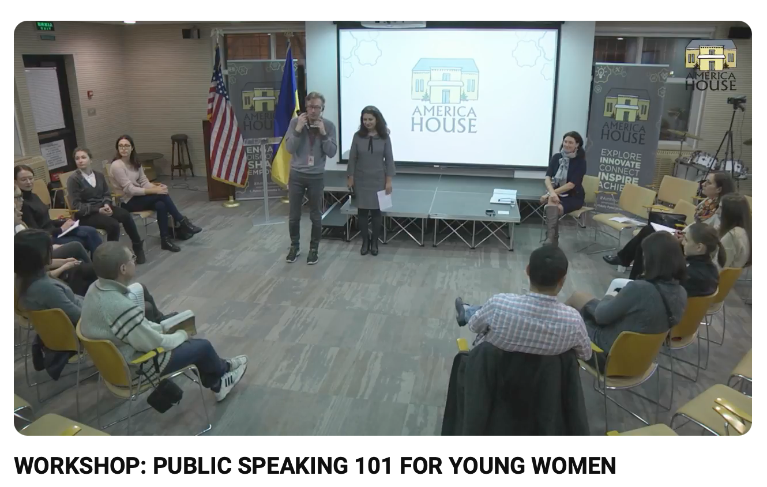
Nuttige video's
Klik om te bekijken

Slide 24
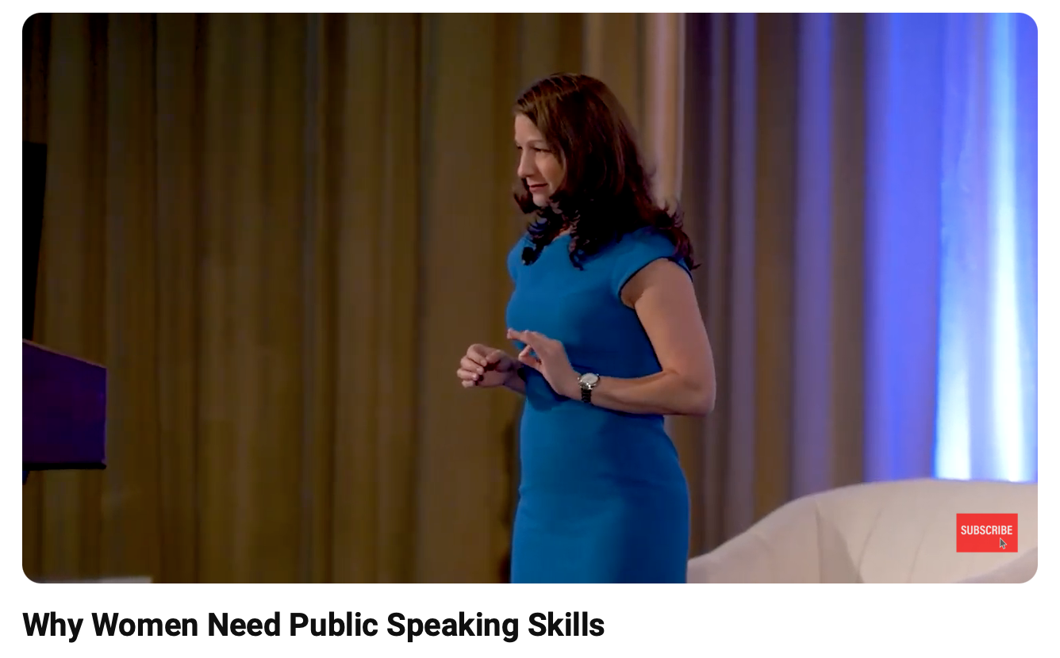
Nuttige video's
Klik om te bekijken

Slide 25
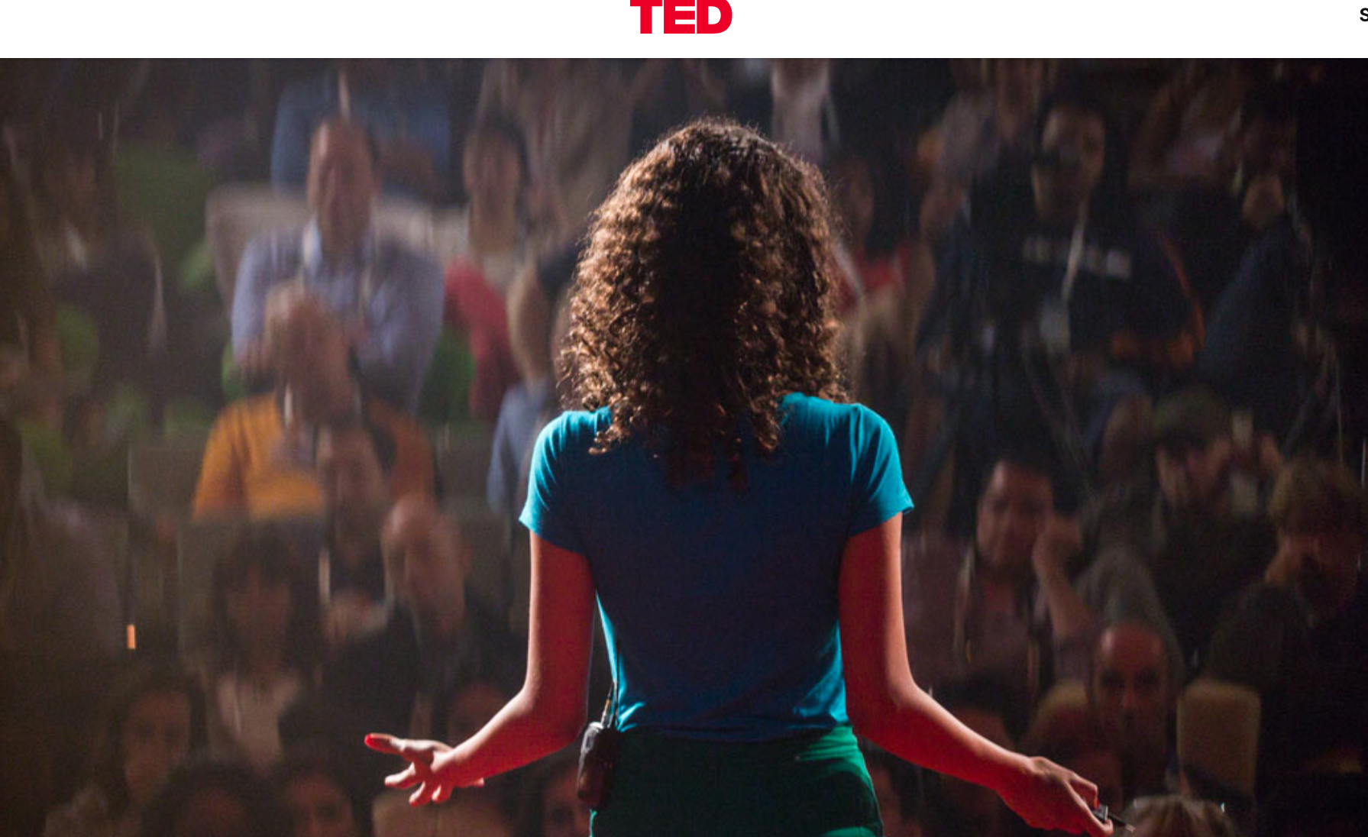
Nuttige video's
Klik om te bekijken

Slide 26
Goed gedaan, je hebt het gehaald.
M2.4 SPREEKVAARDIGHEID IN HET OPENBAAR
www.3kitchens.eu

